Slide 1
การคำนวณ Dynamics ของหุ่นยนต์อุตสาหกรรม (1)
อลิสา คูณาภินันท์
Notes:
ในวิชาทฤษฎีหุ่นยนต์ จะมีการใช้คณิตศาสตร์อยู่มาก โดยเฉพาะการใช้คณิตศาสตร์ในรูปของเวคเตอร์กับเมตริกซ์ สิ่งเหล่านี้สำคัญและขาดไม่ได้ในวิชานี้ค่ะ ต่อไปนี้จะขออธิบายปูพื้นคณิตศาสตร์พื้นฐานและไปถึงเมตริกซ์ที่ใช้งานในวิชานี้ค่ะ

Slide 2
ความสัมพันธ์ของ Static Force กับ Force
อลิสา คูณาภินันท์
Notes:
ในวิชาทฤษฎีหุ่นยนต์ จะมีการใช้คณิตศาสตร์อยู่มาก โดยเฉพาะการใช้คณิตศาสตร์ในรูปของเวคเตอร์กับเมตริกซ์ สิ่งเหล่านี้สำคัญและขาดไม่ได้ในวิชานี้ค่ะ ต่อไปนี้จะขออธิบายปูพื้นคณิตศาสตร์พื้นฐานและไปถึงเมตริกซ์ที่ใช้งานในวิชานี้ค่ะ

Slide 3

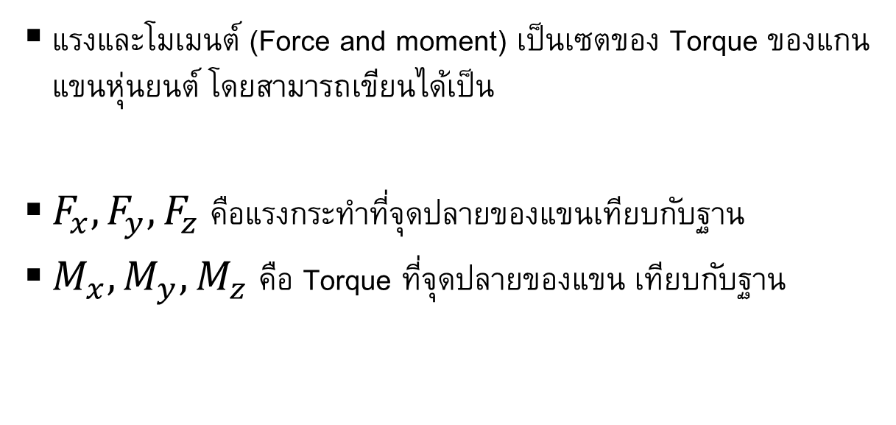
เมตริกซ์แรง (Force & Torque Matrix)
แรงและโมเมนต์ (Force and moment) เป็นเซตของ Torque ของแกนแขนหุ่นยนต์ โดยสามารถเขียนได้เป็น
$F_{x},F_{y},F_{z}$ คือแรงกระทำที่จุดปลายของแขนเทียบกับฐาน
$M_{x},M_{y},M_{z}$ คือ Torque ที่จุดปลายของแขน เทียบกับฐาน
$$F={(F_{x},F_{y},F_{z},M_{x},M_{y},M_{z})}^{T}$$

Slide 4


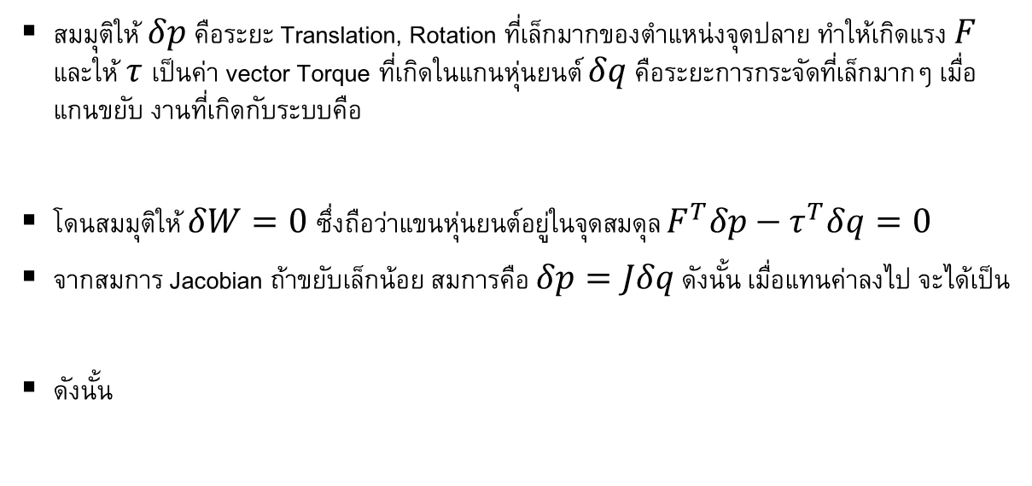



Work and Torque
สมมุติให้ $δp$ คือระยะ Translation, Rotation ที่เล็กมากของตำแหน่งจุดปลาย ทำให้เกิดแรง $F$ และให้ $τ$ เป็นค่า vector Torque ที่เกิดในแกนหุ่นยนต์ $δq$ คือระยะการกระจัดที่เล็กมากๆ เมื่อแกนขยับ งานที่เกิดกับระบบคือ
โดนสมมุติให้ $δW=0$ ซึ่งถือว่าแขนหุ่นยนต์อยู่ในจุดสมดุล $F^{T}δp−τ^{T}δq=0$
จากสมการ Jacobian ถ้าขยับเล็กน้อย สมการคือ $δp=Jδq$ ดังนั้น เมื่อแทนค่าลงไป จะได้เป็น
ดังนั้น
$$δW=F^{T}δp−τ^{T}δq$$
$$F^{T}Jδq−τ^{T}δq=0$$
$$⇒(F^{T}J−τ^{T})δq=0$$
$$F^{T}J−τ^{T}=0$$
$$τ=J^{T}F$$

Slide 5
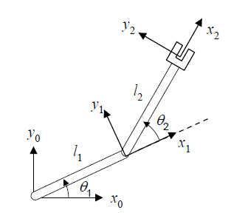

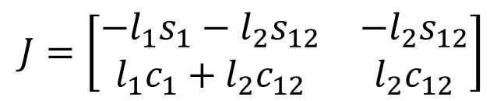

ตัวอย่าง 2 Links planar manipulator
แรงและทอร์คที่กระทำที่ปลายแขน
Linear Jacobian matrix ที่คำนวณได้
$$F={(F_{x},F_{y})}^{T}$$
$$τ={(τ_{x},τ_{y})}^{T}$$
$$J=\left[\begin{matrix}−l_{1}s_{1}−l_{2}s_{12} & −l_{2}s_{12} \\ l_{1}c_{1}+l_{2}c_{12} & l_{2}c_{12}\end{matrix}\right]$$

Slide 6
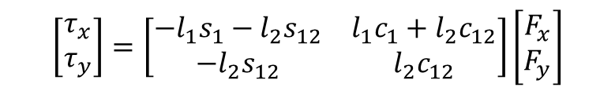


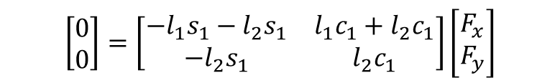

สมการแรงที่จุด singularity
จากสมการ $τ=J^{T}F$ ทำให้สามารถตั้งสมการได้เป็น
โดยสมมุติสถานะที่ Singularity จะเกิดแรงกระทำ $F$ ที่ไม่สร้างทอร์คขึ้นมา ดังนั้น
ที่ singularity จะมีกรณีที่ $θ_{2}=0,π$ จึงสมมุติให้ $θ_{2}=0$
$$\left[\begin{matrix}τ_{x} \\ τ_{y}\end{matrix}\right]=\left[\begin{matrix}−l_{1}s_{1}−l_{2}s_{12} & l_{1}c_{1}+l_{2}c_{12} \\ −l_{2}s_{12} & l_{2}c_{12}\end{matrix}\right]\left[\begin{matrix}F_{x} \\ F_{y}\end{matrix}\right]$$
$$J^{T}F=0$$
$$\left[\begin{matrix}0 \\ 0\end{matrix}\right]=\left[\begin{matrix}−l_{1}s_{1}−l_{2}s_{1} & l_{1}c_{1}+l_{2}c_{1} \\ −l_{2}s_{1} & l_{2}c_{1}\end{matrix}\right]\left[\begin{matrix}F_{x} \\ F_{y}\end{matrix}\right]$$
$$−s_{1}F_{x}+c_{1}F_{y}=0$$

Slide 7
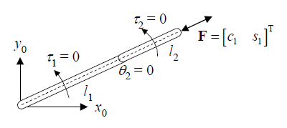
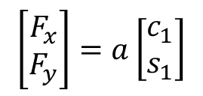

สมการที่เกิดแรงอนันต์
ด้วยสมการที่เกิดขึ้น ทำให้ได้คำตอบเป็นอนันต์ จึงจัดรูปเมตริกซ์ได้เป็น
ซึ่ง $a$ คือค่าคงตัวใดๆ จึงถือว่า แรงกระทำมีค่าอนันต์
$$\left[\begin{matrix}F_{x} \\ F_{y}\end{matrix}\right]=a\left[\begin{matrix}c_{1} \\ s_{1}\end{matrix}\right]$$

Slide 8
Stiffness and Compliance
อลิสา คูณาภินันท์
Notes:
ในวิชาทฤษฎีหุ่นยนต์ จะมีการใช้คณิตศาสตร์อยู่มาก โดยเฉพาะการใช้คณิตศาสตร์ในรูปของเวคเตอร์กับเมตริกซ์ สิ่งเหล่านี้สำคัญและขาดไม่ได้ในวิชานี้ค่ะ ต่อไปนี้จะขออธิบายปูพื้นคณิตศาสตร์พื้นฐานและไปถึงเมตริกซ์ที่ใช้งานในวิชานี้ค่ะ

Slide 9
แรงกระทำที่แขนหุ่นยนต์
เมื่อมีแรงที่กระทำต่อจุดปลายของแขนหุ่นยนต์ ตำแหน่งปลายแขนจะขยับโดยขึ้นกับโครงสร้างของ Link ในแขนหุ่นยนต์
การขยับของแต่ละแกน จะเกิดจากหลายๆ ส่วนประกอบ ได้แก่
ข้อแขน (Link)
ตัวส่งสัญญาณ (Transmission)
ชุดขับเคลื่อนมอเตอร์ (servo drive system)
การควบคุม (Feed back control system)
จุดหลักสำคัญอยู่ที่ชุดขับเคลื่อน ค่าความแข็งเกร็งขึ้นกับข้อหมุน และแรงกับทอร์คที่กระทำ

Slide 10

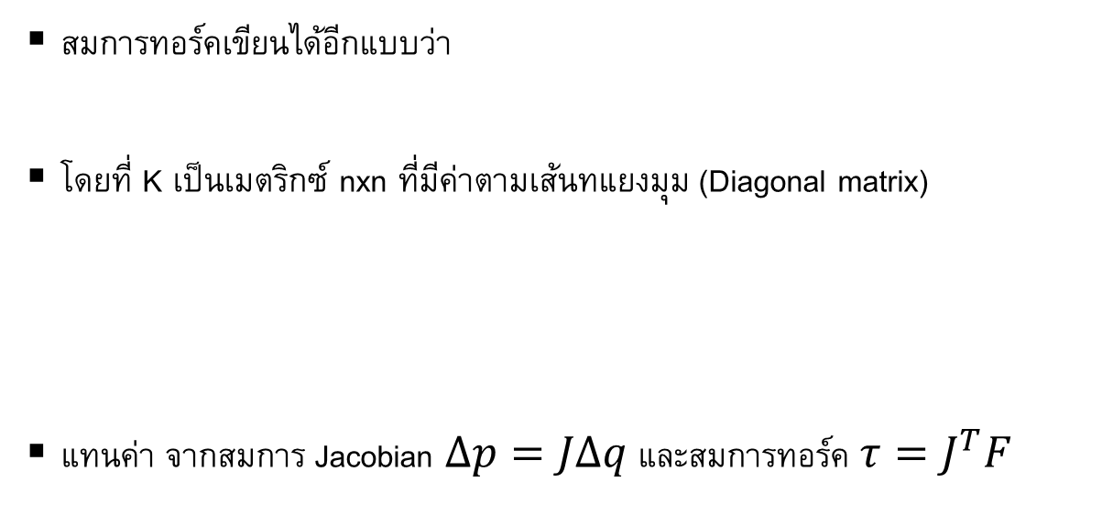
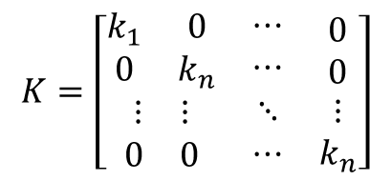
แรงกระทำต่อวัตถุ
สมการทอร์คเขียนได้อีกแบบว่า
โดยที่ K เป็นเมตริกซ์ nxn ที่มีค่าตามเส้นทแยงมุม (Diagonal matrix)
แทนค่า จากสมการ Jacobian $Δp=JΔq$ และสมการทอร์ค $τ=J^{T}F$
$$τ=KΔq$$
$$K=\left[\begin{matrix}\begin{matrix}k_{1} & 0 \\ 0 & k_{n}\end{matrix} & \begin{matrix}⋯ \\ ⋯\end{matrix} & \begin{matrix}0 \\ 0\end{matrix} \\ \begin{matrix}⋮ & ⋮\end{matrix} & ⋱ & ⋮ \\ \begin{matrix}0 & 0\end{matrix} & ⋯ & k_{n}\end{matrix}\right]$$

Slide 11

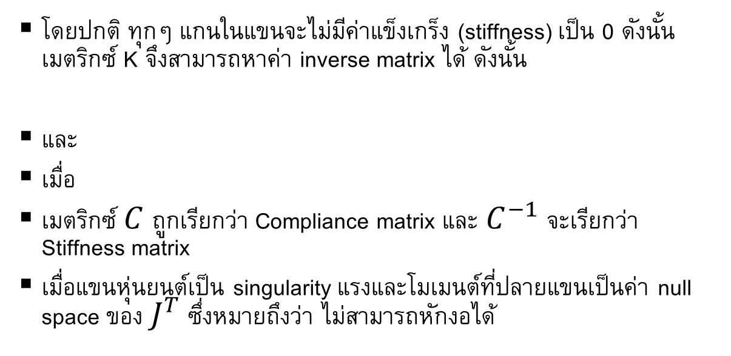


Compliance matrix
โดยปกติ ทุกๆ แกนในแขนจะไม่มีค่าแข็งเกร็ง (stiffness) เป็น 0 ดังนั้น เมตริกซ์ K จึงสามารถหาค่า inverse matrix ได้ ดังนั้น
และ
เมื่อ
เมตริกซ์ $C$ ถูกเรียกว่า Compliance matrix และ $C^{−1}$ จะเรียกว่า Stiffness matrix
เมื่อแขนหุ่นยนต์เป็น singularity แรงและโมเมนต์ที่ปลายแขนเป็นค่า null space ของ $J^{T}$ ซึ่งหมายถึงว่า ไม่สามารถหักงอได้
$$Δp=JK^{−1}τ$$
$$Δp=CF$$
$$C=JK^{−1}J^{T}$$

Slide 12
Dynamics โดยใช้กฏของนิวตัน
อลิสา คูณาภินันท์
Notes:
ในวิชาทฤษฎีหุ่นยนต์ จะมีการใช้คณิตศาสตร์อยู่มาก โดยเฉพาะการใช้คณิตศาสตร์ในรูปของเวคเตอร์กับเมตริกซ์ สิ่งเหล่านี้สำคัญและขาดไม่ได้ในวิชานี้ค่ะ ต่อไปนี้จะขออธิบายปูพื้นคณิตศาสตร์พื้นฐานและไปถึงเมตริกซ์ที่ใช้งานในวิชานี้ค่ะ

Slide 13



กฎของนิวตัน (Newton laws)
$$ΣF=m\ddot{x}$$
$$ΣF=0$$
$$F_{action}=F_{reaction}$$

Slide 14
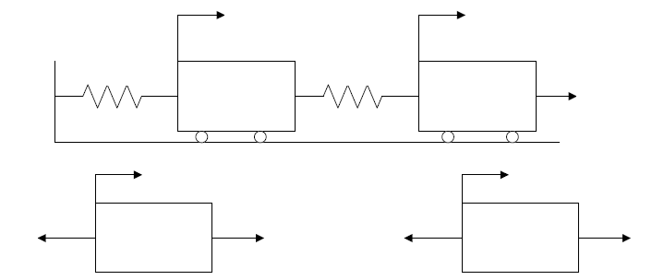




ตัวอย่างสมการการเคลื่อนที่
$$m_{1}{\ddot{x}}_{1}=k_{2}\left(x_{2}−x_{1}\right)−k_{1}x_{1}$$
$$m_{1}{\ddot{x}}_{1}−k_{2}\left(x_{2}−x_{1}\right)+k_{1}x_{1}=0$$
$$m_{2}{\ddot{x}}_{2}=f−k_{2}\left(x_{2}−x_{1}\right)$$
$$m_{2}{\ddot{x}}_{2}+k_{2}\left(x_{2}−x_{1}\right)=f$$

Slide 15
การใช้คำนวณกับแขนหุ่นยนต์
กฎของนิวตันไม่เหมาะสมกับการใช้คำนวณกับแขนหุ่นยนต์ เนื่องจาก
จำนวน DOF ที่มากเกินไป ตัวแปรเยอะเกินไป
จำเป็นต้องคำนวณถึงแรงระหว่าง Link ด้วย
ยากแก่การคำนวณ ผิดพลาดง่าย
วิธีนี้ เหมาะสมกับการคำนวณในระบบที่เล็ก
จึงมีวิธีการคิดคำนวณแบบใหม่ เรียกว่า Lagrange method ทำให้
มีการจำกัดแรงภายในเช่น แรงระหว่าง Link ไม่มีความจำเป็น
ลดความยุ่งยากในระบบขนาดใหญ่ได้
วิธีนี้ไม่เหมาะกับงานในระบบขนาดเล็ก (เหมือนขี่ช้างจับตั้กแตน คือ ทำได้ แต่ยุ่งยากกว่า)

Slide 16
Lagrange Equation
Notes:
ในวิชาทฤษฎีหุ่นยนต์ จะมีการใช้คณิตศาสตร์อยู่มาก โดยเฉพาะการใช้คณิตศาสตร์ในรูปของเวคเตอร์กับเมตริกซ์ สิ่งเหล่านี้สำคัญและขาดไม่ได้ในวิชานี้ค่ะ ต่อไปนี้จะขออธิบายปูพื้นคณิตศาสตร์พื้นฐานและไปถึงเมตริกซ์ที่ใช้งานในวิชานี้ค่ะ

Slide 17
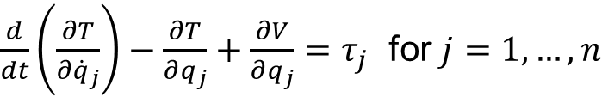
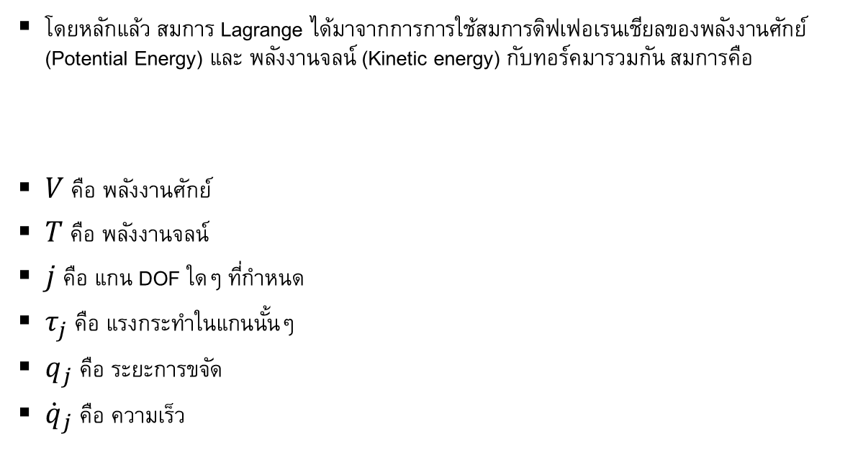
สมการ Lagrange Equation
โดยหลักแล้ว สมการ Lagrange ได้มาจากการการใช้สมการดิฟเฟอเรนเชียลของพลังงานศักย์ (Potential Energy) และ พลังงานจลน์ (Kinetic energy) กับทอร์คมารวมกัน สมการคือ
$V$ คือ พลังงานศักย์
$T$ คือ พลังงานจลน์
$j$ คือ แกน DOF ใดๆ ที่กำหนด
$τ_{j}$ คือ แรงกระทำในแกนนั้นๆ
$q_{j}$ คือ ระยะการขจัด
${\dot{q}}_{j}$ คือ ความเร็ว
$\frac{d}{dt}\left(\frac{∂T}{∂{\dot{q}}_{j}}\right)−\frac{∂T}{∂q_{j}}+\frac{∂V}{∂q_{j}}=τ_{j}$ for $j=1,…,n$

Slide 18
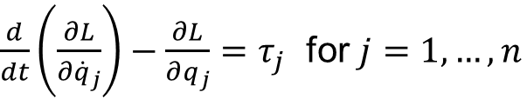
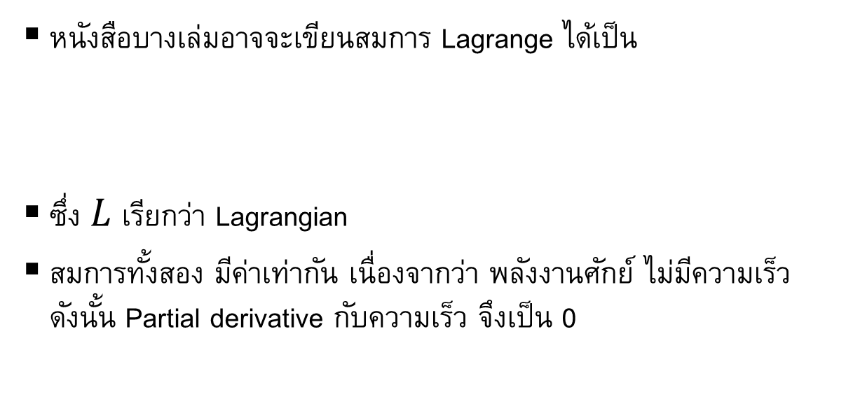


สมการ Lagrange อีกรูปแบบ
หนังสือบางเล่มอาจจะเขียนสมการ Lagrange ได้เป็น
ซึ่ง $L$ เรียกว่า Lagrangian
สมการทั้งสอง มีค่าเท่ากัน เนื่องจากว่า พลังงานศักย์ ไม่มีความเร็ว ดังนั้น Partial derivative กับความเร็ว จึงเป็น 0
$\frac{d}{dt}\left(\frac{∂L}{∂{\dot{q}}_{j}}\right)−\frac{∂L}{∂q_{j}}=τ_{j}$ for $j=1,…,n$
$$L=T−V$$
$$\frac{∂V}{∂{\dot{q}}_{j}}=0$$

Slide 19
ตัวอย่างการคำนวณด้วยวิธี Lagrange Method
อลิสา คูณาภินันท์
Notes:
ในวิชาทฤษฎีหุ่นยนต์ จะมีการใช้คณิตศาสตร์อยู่มาก โดยเฉพาะการใช้คณิตศาสตร์ในรูปของเวคเตอร์กับเมตริกซ์ สิ่งเหล่านี้สำคัญและขาดไม่ได้ในวิชานี้ค่ะ ต่อไปนี้จะขออธิบายปูพื้นคณิตศาสตร์พื้นฐานและไปถึงเมตริกซ์ที่ใช้งานในวิชานี้ค่ะ

Slide 20
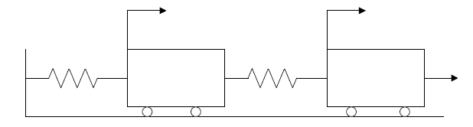







จากตัวอย่างที่ใช้วิธี Newton
ค่าความเร็วและความเร่งของมวลทั้งสองคือ $\dot{x}=\frac{dx}{dt}$ และ $\ddot{x}=\frac{d\dot{x}}{dt}$
$$k_{1}$$
$$k_{2}$$
$$m_{1}$$
$$m_{2}$$
$$x_{1}$$
$$x_{2}$$

Slide 21

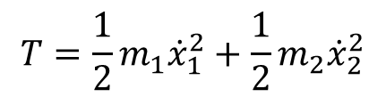
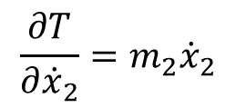



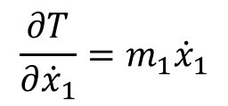

คำนวณจากค่าพลังงานจลน์
พลังงานจลน์รวม สามารถคำนวณได้จากผลรวมพลังงานจลน์ของมวลทั้งสอง $m_{1},m_{2}$
คำนวณค่าในเทอมที่เกี่ยวกับพลังงานจลน์ ในสมการ Lagrange
$$T=\frac{1}{2}m_{1}{\dot{x}}_{1}^{2}+\frac{1}{2}m_{2}{\dot{x}}_{2}^{2}$$
$$\frac{∂T}{∂{\dot{x}}_{1}}=m_{1}{\dot{x}}_{1}$$
$$\frac{∂T}{∂{\dot{x}}_{2}}=m_{2}{\dot{x}}_{2}$$
$$\frac{d}{dt}\left(\frac{∂T}{∂{\dot{x}}_{1}}\right)=m_{1}{\ddot{x}}_{1}$$
$$\frac{d}{dt}\left(\frac{∂T}{∂{\dot{x}}_{2}}\right)=m_{2}{\ddot{x}}_{2}$$
$$\frac{∂T}{∂x_{1}}=0$$
$$\frac{∂T}{∂x_{2}}=0$$

Slide 22
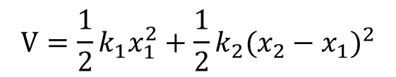
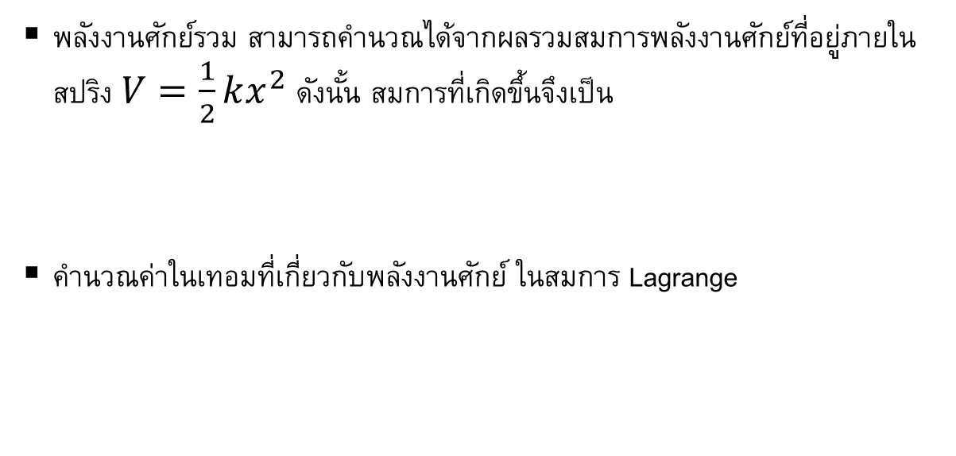
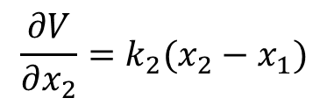
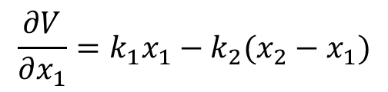
คำนวณจากค่าพลังงานศักย์
พลังงานศักย์รวม สามารถคำนวณได้จากผลรวมสมการพลังงานศักย์ที่อยู่ภายในสปริง $V=\frac{1}{2}kx^{2}$ ดังนั้น สมการที่เกิดขึ้นจึงเป็น
คำนวณค่าในเทอมที่เกี่ยวกับพลังงานศักย์ ในสมการ Lagrange
$$V=\frac{1}{2}k_{1}x_{1}^{2}+\frac{1}{2}k_{2}{(x_{2}−x_{1})}^{2}$$
$$\frac{∂V}{∂x_{1}}=k_{1}x_{1}−k_{2}(x_{2}−x_{1})$$
$$\frac{∂V}{∂x_{2}}=k_{2}(x_{2}−x_{1})$$

Slide 23
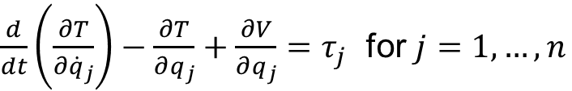

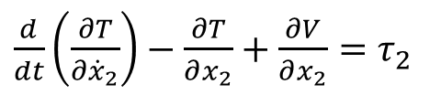
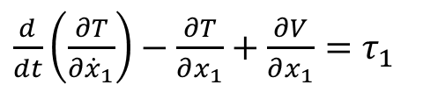
แทนค่าในสมการ Lagrange
แรงทั่วไปสามารถแทนค่าได้เป็น
แทนค่าทั้งหมดลงในสมการ
$$τ_{1}=0, τ_{2}=f$$
$\frac{d}{dt}\left(\frac{∂T}{∂{\dot{q}}_{j}}\right)−\frac{∂T}{∂q_{j}}+\frac{∂V}{∂q_{j}}=τ_{j}$ for $j=1,…,n$
$\frac{d}{dt}\left(\frac{∂T}{∂{\dot{x}}_{1}}\right)−\frac{∂T}{∂x_{1}}+\frac{∂V}{∂x_{1}}=τ_{1}$
$\frac{d}{dt}\left(\frac{∂T}{∂{\dot{x}}_{2}}\right)−\frac{∂T}{∂x_{2}}+\frac{∂V}{∂x_{2}}=τ_{2}$

Slide 24
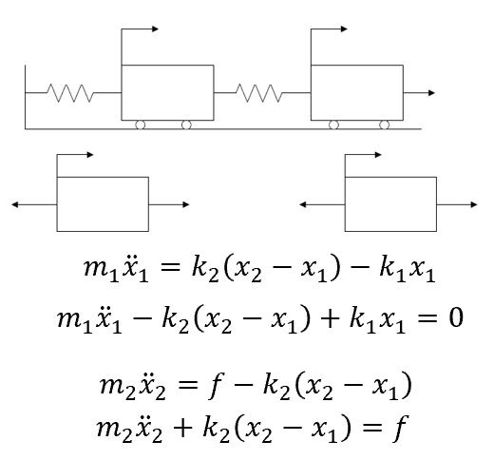
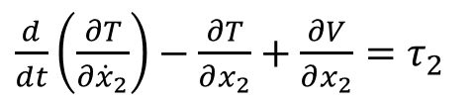

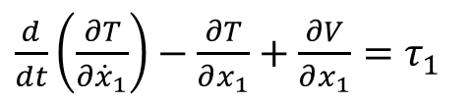



สรุปสมการ
$\frac{d}{dt}\left(\frac{∂T}{∂{\dot{x}}_{1}}\right)−\frac{∂T}{∂x_{1}}+\frac{∂V}{∂x_{1}}=τ_{1}$
$$⇒m_{1}{\ddot{x}}_{1}−0+k_{1}x_{1}−k_{2}(x_{2}−x_{1})=0$$
$\frac{d}{dt}\left(\frac{∂T}{∂{\dot{x}}_{2}}\right)−\frac{∂T}{∂x_{2}}+\frac{∂V}{∂x_{2}}=τ_{2}$
$$⇒m_{2}{\ddot{x}}_{2}−0+k_{2}(x_{2}−x_{1})=f$$
$$m_{1}{\ddot{x}}_{1}+k_{1}x_{1}−k_{2}(x_{2}−x_{1})=0$$
$$m_{2}{\ddot{x}}_{2}+k_{2}(x_{2}−x_{1})=f$$
คำตอบเหมือนกับ วิธีการ Newton →

